Slide 1







Trois clubs unis pour un projet commun: une « meule à charbon » pour récolter des fonds en faveur de
du 9 au 24 juin 2012
Animations – Cantine – Restauration – Concerts

Slide 2
L’idée & le but du projet
Les bénéficiaires du projet
La meule à charbon
Déroulement de l’action
Financement du projet
Le sponsoring
L’organisation
La communication
Adresses & contacts

Slide 3
L’idée & le but du projet
L'idée du projet - la forêt source d'énergie
Dans la forêt, le bois est récolté pour être utilisé comme bois de chauffe, bois de service, bois d'œuvre ou pour le transformer en charbon. Amener les gens à la forêt et leur parler de la forêt - rapprocher l'homme de la nature - Contribuer à la vie sociale, permettre la rencontre: Voilà quelques motivations qui, il y a quelque trois décennies, marquèrent le retour d'un métier pratiquement disparu est qui était né dès l'aube de l'humanité. L'homme, ayant maîtrisé le feu, observa très vite les caractéristiques utiles de la carbonisation du bois.
2 jours de montage - 10 jours de combustions - 4 jours de fête - 150 bénévoles !
Comme pour construire sa maison, pour faire une meule à charbon, il faut choisir le bon emplacement. C'est dans le domaine "La Coulette" au dessus de Lausanne, entre les bois de Lausanne et Belmont, que la meule à charbon sera monté le samedi 9 juin 2012. Durant la manifestation, un parcours didactique autour du thème "la forêt" permet aux enfants, adultes et personnes de tout âge de prendre conscience du rôle que la forêt joue tant qu' niveau source d'énergie mais aussi source d'aliments (plantes) et source de médicaments (plantes médicinales). Les organisateurs accueilleront les visiteurs sur site avec possibilités de restauration. Des concerts, des concours sportifs, journée famille, concerts, etc. sont prévu autour de cette fête de la meule .
Une action qui permet de réaliser des rêves d'enfants malade ou handicapé
Les recettes provenant de la vente du charbon et de la cantine seront versées à deux Fondations: Just for smiles et "Lampe Magique". Ces deux fondations visent le même objectif: exaucer les vœux d'enfants atteinte d'une maladie grave ou d'un handicap en leur réalisant un rêve que la lourdeur de leurs maladie ou handicaps les confine.

Slide 4
Les bénéficiaires du projet – deux fondations qui
aidant les enfants en réalisant leurs vœux !
Organisme à but non lucratif créé en 2004, Just for Smiles est, depuis octobre 2008, une fondation d’utilité publique. Celle-ci a pour but d’offrir aux personnes en situation de polyhandicap l’accès à des activités de plein air, des environnements et des sensations qu’elles ne connaissent pas encore.
www.justf4smiles.ch
La fondation Lampe Magique a été créée en 2001 en tant qu’organisation avec un engagement social. Sa mission : exaucer les vœux les plus chers d’enfants et d’adolescents soufrant d’une maladie grave ou chronique ou ayant subi un accident, et qu’ils ne pourraient pas exaucer eux-mêmes avec leurs propres possibilités et moyens.
www.wunderlampe.ch

Slide 5
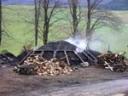
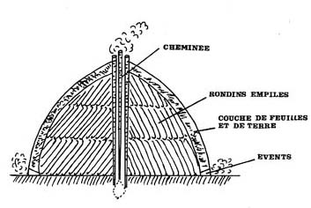
La meule à charbon
Cette rude profession, florissante autrefois, surtout à l'époque des forges catalanes, a connu un regain d'activité pendant la guerre de 1939-1945 et les années qui ont suivi, pour fournir leur combustible aux gazogènes.
En Conflent, les essences d'arbres utilisées pour la fabrication du charbon de bois étaient le chêne rouvre (roure). On laissait l'arbre abattu avec tout son feuillage pendant 15 jours avant de le débiter, pour éliminer le maximum d'eau par évaporation.
Pour obtenir 1 quintal de charbon, il fallait 5 quintaux de bois coupé de 80 cm de long environ. On amassait d'abord les rondins autour de la place, et on les triait, en commençant par les plus gros et en allant en diminuant jusqu'aux plus minces, de la grosseur du poignet.
Un charbon plus écolo
Le bilan écologique de ce charbon est plus satisfaisant que celui des industriels. le bois provient des forêts des communes de Belmont, Lutry ou de ses proches environs, ce qui réduit les transports. De plus aucun produit tel que le pétrole n'est utilisé pour accélérer la transformation en charbon.

Slide 6
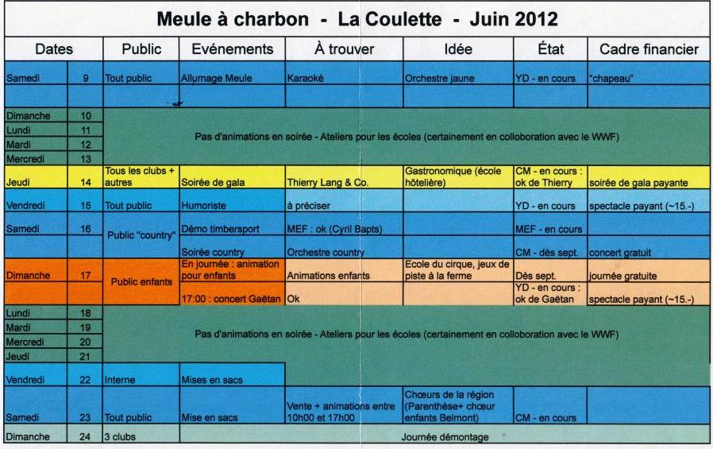
Déroulement de l’action

Slide 7
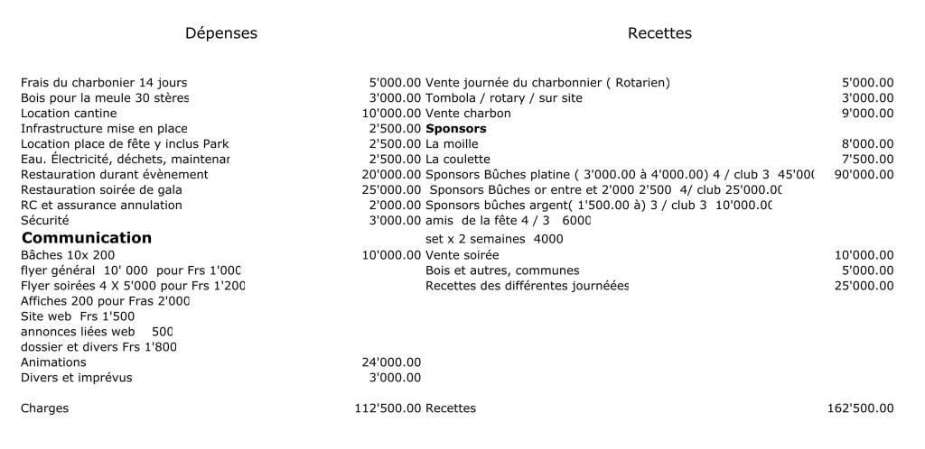
Financement du projet

Slide 8
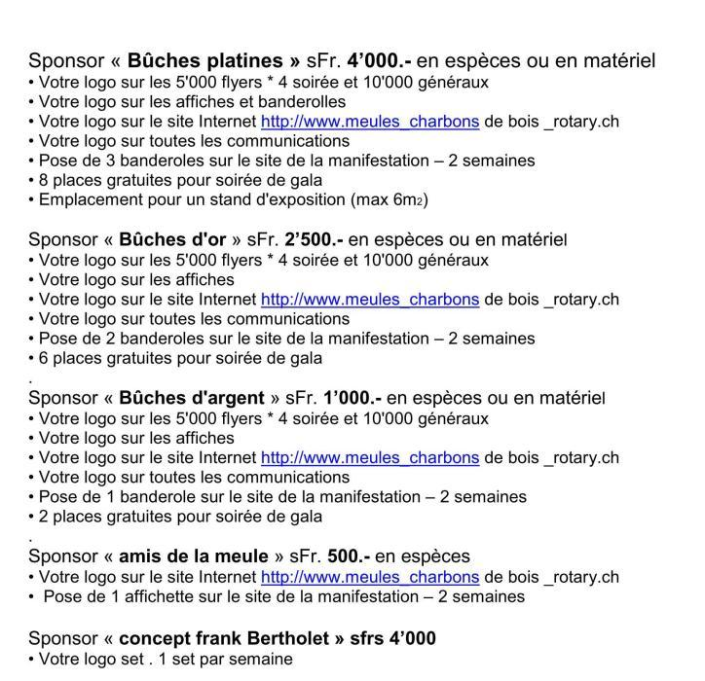
Le sponsoring

Slide 9
L’organisation
Une organisation basé sur du bénévolat, tant qu'au niveau des rotariens des trois clubs "organisatrices" mais aussi par l'aide d'autres membres d'autres club services.

Slide 10
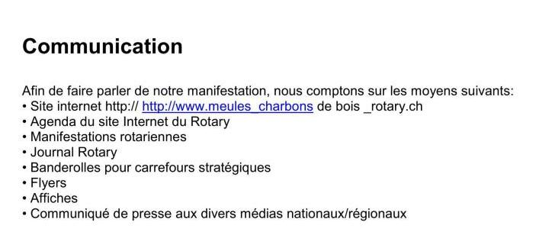
La communication

Slide 11
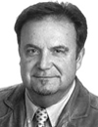

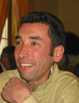
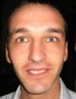
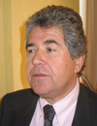
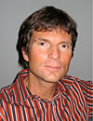
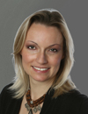
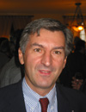
Adresses & contacts
Rotary Club Portes de Lavaux:
Président: Federico D. ANDREANI
Rue du Château 14
1867 Ollon
079 409 16 19
federico.andreani@alltitude.com
Marc-Etienne FAVRE
Infrastructure/Logistique
La Coulette
1092 Belmont s/Lausanne
079 310 73 20
mef@coulette.ch
Bernard GIRAULT
Finance & Sponsoring
Ch.du Bourquenet 23
1095 Lutry
079 212 00 21
bernard.girault@ixion.ch
Roland SCHNEPP
Communication & Média
r.schnepp@villvert.ch
079 213 31 82
Rotary Club Aigle
Président Jacques GAMBONI
Ch.de Rouvenne 8
1800 Vevey
078 759 62 82
jaques@gamboni.org
Rotary Club Lausanne-Rives
Président Claude PLOMB
Ch. de Beau-Site 3
1338 Ballaigues
079 346 06 94
claude.plomb@gmail.com
Yves DUTOIT
Caroline MARTIN
Animation
yves@lautrelabo.ch
076 369 91 89
carolinemartin@bluewin.ch
079 791 59 59

